Slide 1

មជ្ឈមណ្ឌលកូរ៉េ សហ្វវែរ អេច អ ឌី
Korea Software HRD Center
Java Presentation Materials
ឣ្នកប្រឹក្សាយោបល់: បណ្ឌិត​​ គីម​ ថេខ្យុង
ឣ្នកណែនំា: លោក លាង ប៊ុនរ៉ុង
លោក លន់ សុវត្ថានា
លោក ផេង តុលា
លោក ដារ៉ា ពេញចិត្ត
www.kshrd.com.kh

Slide 2
ថ្នាក់ បាត់ដំបង
ក្រុមទី ២
ប្រធានបទ៖ Thread
សមាជិក
លោក ទិត្យ គុយលីម
លោក ជុន ចំរើន
កញ្ញា ជា ណាវី
លោក ស៊ីម វិច្ឆិរ៉ា
លោក ង៉ាន ថានៈ

Slide 3
មាតិកា
Program, Process thread concept
Two ways of implementation thread
Commonly used methods in Thread
Synchronization

Slide 4
1. Thread /Process/Thread Concept
Java បានផ្តល់នូវលក្ខណះ Multithread Programming ។ កម្មវិធី Multithread បានផ្ទុកសមាសភាគតូចៗពីររឺច្រើនដែលអាចអោយដំណើរការកើតឡើងក្នុងពេលតែមួយ។ សមាសភាគនីមួយៗនៃកម្មវិធីប្រភេទនេះហៅថា Thread។ ហើយ​Thread នីមួយកំណត់នូវដំណើរការដោយឡែកពីគ្នា។
Thread មានលក្ខណះ
- lightweight
- sub-process
- a smallest unit of processing
- Multiprocessing and multithreading ទាំងពីរនេះត្រូវបានប្រើដើម្បីសំរេច Multitasking
- យើងប្រើMultithreading ច្រើនជាង Multiprocessing ព្រោះ Thread share common memory area.

Slide 5
1. Thread /Process/Thread Concept (ត)
- វាអត់ allocate បែងចែក Memory ដូចនេះហើយគេថាវា save memory
- Multithreading ត្រូវបានគេនិយមប្រើបំផុតក្នុង Game និង ​Animations…។
​​​​​​​​​ សារះប្រយោជន៍ of Java Multithreading
- វាមិន Block User ព្រោះវា Independent ហើយយើងអាចធ្វើកិច្ចការច្រើនក្នុងពេលតែមួយ
- ចំនេញពេលវេលា
- ប្រសិនបើThread មួយមាន Exception error កើតឡើង វាអត់ប៉ះពាល់ Thread ដទៃឡើយ។
​​​​​​​​​​​​​​​​​​​​​ លក្ខណះ Multitasking
​​​​​ - Process-based Multitasking(Multiprocessing)
- Thread-based Multitasking(Multithreading)

Slide 6
1. Thread /Process/Thread Concept (ត)
Process-based Multitasking
- Each process have its own address in memory
- Process is heavyweight.
- Cost of communication between the process is high.
Thread-based Multitasking
- Threads share the same address space.
- Thread is lightweight.
- Cost of communication between the thread is low.

Slide 7
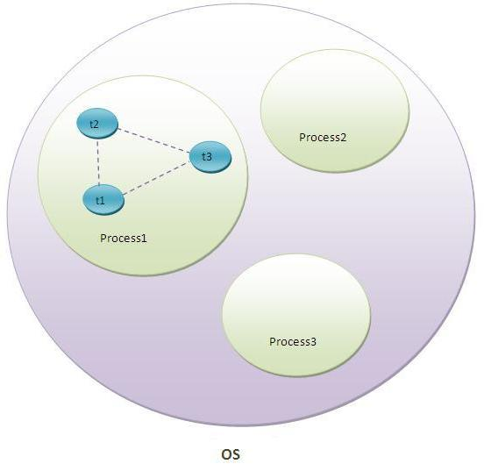
1. Thread /Process/Thread Concept (ត)
Example

Slide 8
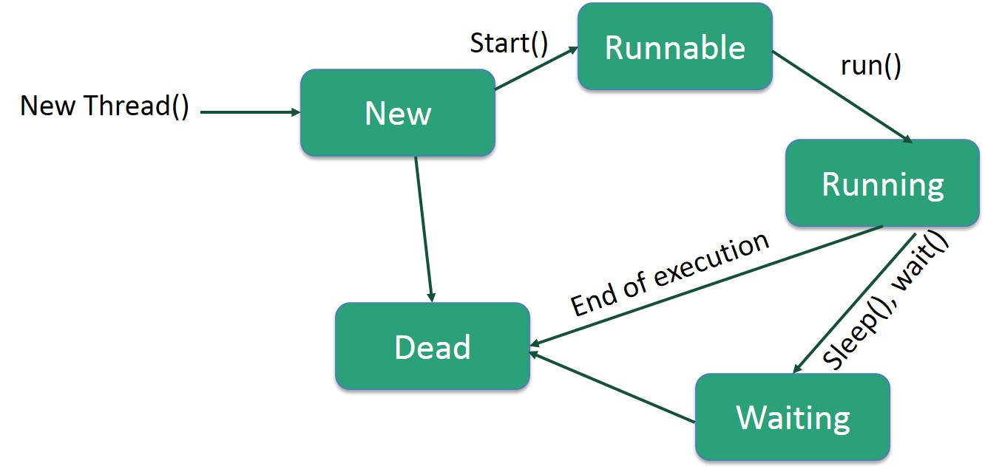
1. Thread /Process/Thread Concept (តចប់)
Life-cycle of Thread

Slide 9
2. Two ways of implementation thread (Thread/Runnable)
ក្នុងការ Implementation thread ចែកចេញជា ២ គឺ៖
Thread
Runnable

Slide 10
2. Two ways of implementation thread (Thread/Runnable) (ត)
តើអ្វីទៅជា Thread ?
Thread នៅក្នុងភាសា Java គឺជា ផ្នែកនៃ execution មួយដែលគេប្រើប្រាស់ដើម្បីដំណើរច្រើនកិច្ចការក្នុងពេលតែមួយ(Multi-threading) ។ Java គឺមានលក្ខណៈជា multithreaded ដែល​ extends ចេញពី java.lang.Thread Class ។

Slide 11
2. Two ways of implementation thread (Thread/Runnable)​ (​ ត )
តើអ្វីទៅជា Runnable?
Runnable វាគឹជា កិច្ចការមួយ នៅក្នុង Java ដែលត្រូវបាន executed តាមរយៈ Thread ដែល implement ចេញពី java.lang.Runnable ហើយវាក៏ជា interface មួយដែលមាន method តែមួយគត់ហៅថា Run() ។ នៅពេលដែល Thread មួយចាប់ផ្តើមដំណើរការ គឹគេប្រើ Thread.start() method ដែលគេហៅវាថា run() method នៃកិច្ចការរបស់ Runnable ដែលវាបានបោះទៅអោយ Thread នៅកំឡុងពេលបង្កើត ។
Notes:
Code written inside run() method is executed by this newly created thread. Since start() method internally calls run() method its been a doubt among Java programmers that why not directly call the run() method.

Slide 12
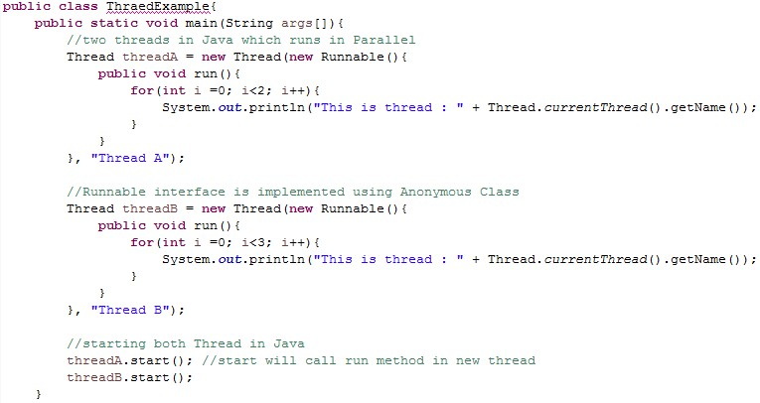
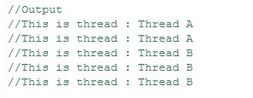
2. Two ways of implementation thread (Thread/Runnable)​ (​ ត )

Slide 13
2. Two ways of implementation thread (Thread/Runnable)​ (​ តចប់ )
ភាពផ្សេងគ្នារវាង Thread & Runnable :
Differences | extends Thread | implements Runnable
Inheritance Option | Limitation with “extends Thread” Doesn’t support multiple inheritance | Extend any class you like.
Reusability | It contains both thread and job specific behavior code, so it can not be restart again. | Can be creating a different Runnable class for specific behavior and reuse specific behavior.
Object Oriented Design | Not good Object Oriented practice | Composition is better way. Composition means two object A and B satisfies has-a relationship.
Loosely-coupled | Single class contains the thread code as well as the job. | Easier to read because code is split into two class.
Function overhead | Yes | No

Slide 14
3. Commonly used methods in Thread
void start() : ប្រើដើម្បីបញ្ជា thread ឲ្យចាប់ដំណើរការហើយ JVM ធ្វើការ call នូវ method របស់ thread ដដែលនេះ ។
void run() : ប្រើក្នុងករណីបើ thread ត្រូវបង្កើតឡើងដោយផ្តាច់ចេញពី Runnable run object នោះ method របស់វាត្រូវបាន call មិនដូច្នេះទេ method នោះមិនបំពេញមុខងារ និង ធ្វើការ return ។

Slide 15
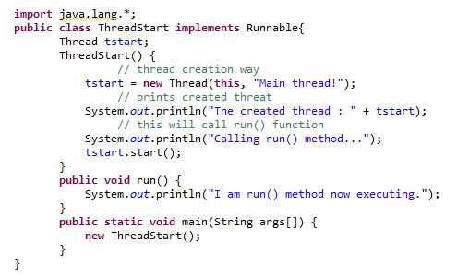

3. Commonly used methods in Thread(ត)
ឧទាហរណ៍៖

Slide 16
3. Commonly used methods in Thread(ត)
static void sleep(long milis) : ប្រើដើម្បីឲ្យ thread ដែលកំពុងដំណើរការ sleep នៅពេលវេលាកំណត់ណាមួយគិតជា milliseconds ផ្អែកលើ ភាពជាក់លាក់និងត្រឹមត្រូវនៃ timer និង schedulers system ។
static void sleep(long milis, int nanos) : ដូចគ្នាទៅនឹងខាងលើដែរ តែអាចកំណត់ពេលវេលាបន្ថែមគិតជា nanoseconds។

Slide 17
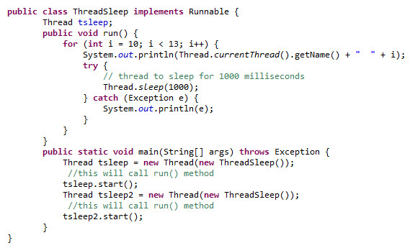

3. Commonly used methods in Thread(ត)
ឧទាហរណ៍៖

Slide 18
3. Commonly used methods in Thread(ត)
void join(long milis) : ប្រើដើម្បីរង់ចាំពេលវេលាកំណត់ណាមួយគិតជា milliseconds ដែល thread to die ។
void join(long milis, int nanos) : ដូចគ្នាទៅនឹងខាងលើដែរ តែអាចកំណត់ពេលវេលាបន្ថែមគិតជា nanoseconds។

Slide 19
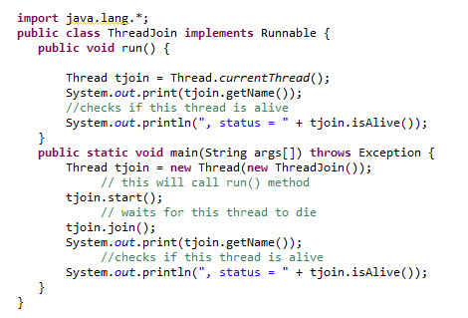

3. Commonly used methods in Thread(ត)
ឧទាហរណ៍៖

Slide 20
3. Commonly used methods in Thread(ត)
void interrupt() : ប្រើដើម្បីបង្អាក់ដំណើរ ឬ interrupt thread។
static boolean interrupted() : ប្រើដើម្បី ធ្វើការសាកល្បង ថាតើ current thread ត្រូវបាន បង្អាក់ដំណើរការ ឬ អត់។

Slide 21
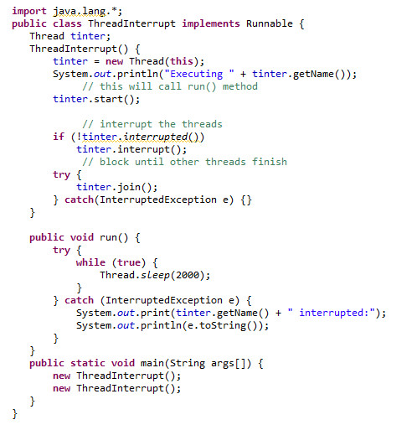

3. Commonly used methods in Thread(ត)

Slide 22
3. Commonly used methods in Thread (តចប់)
SN | Method | Description
1 | String toString() | Return ជា string លក្ខណៈរបស់ thread រួមមាន name, priority និង group
2 | void setPriority(int newPriority) | ធ្វើការកែប្រែនូវ priority របស់ thread
3 | String getName() | Returns ឈ្មោះរបស់ thread
4 | Satic boolean holdsLock(object obj) | Returns true ប្រសិនបើ thread មាន monitor lock លើ object ណាមួយ
5 | Static in enumerate(Thread[] tarray) | Copy រាល់ active thread ដែលមានក្នុង current thread, group និង subgroup របស់វា
6 | Thread.State getState() | Returns នូវលក្ខណៈ ឬ state របស់ thread
7 | StackTraceElement[] getStackTrace() | Returns stack trace របស់ធាតុនៃ array ដែលតំណាង stack dump នៃthread

Slide 23
4. Synchronization
What is Synchronization?
នៅក្នុង​ភាសា Java Synchronization គឺជាសមត្ថិភាពមួយដែលត្រូវបានគេប្រើប្រាស់ដើម្បីគ្រប់គ្រងការ access នៃ Multiple threads ទៅកាន់​​ Shared Resource ណាមួយ។ ដូច្នេះ​ Synchronization គឺជាជម្រើសដ៏ល្អសម្រាប់ធ្វើឲ្យ Thread តែមួយគត់អាចធ្វើការបាន។
Notes:
Synchronization in java is the capability to control the access of multiple threads to any shared resource.
Java Synchronization is better option where we want to allow only one thread to access the shared resource.

Slide 24
4. Synchronization (ត)
ហេតុអ្វីយើងប្រើប្រាស់ Synchronization?
Synchronization ត្រូវបានគេយ៉ាងសំខាន់ក្នុងការ៖
ការពារកុំឲ្យកើតមាននូវ Thread Interference
ការពារកុំឲ្យកើតមាននូវ​ Memory Consistency​ Error problem
Notes:
The synchronization is mainly used to
To prevent thread interference.
To prevent consistency problem.

Slide 25
4. Synchronization (ត)
ប្រភេទនៃ Synchronization
Synchronization មាន​ពីរប្រភេទធំៗ៖
Process Synchronization
Thread Synchronization
ដែល​យើងផ្ដោតជាមួយ Thread Synchronization

Slide 26
4. Synchronization (ត)
Thread Synchronization: គឺជួយការពារ Thread ពីការ​រំខាន​ពី Thread ដទៃទៀត
ខណៈពេលដែលវាកំពុងធ្វើ្កការ។
រឿងនេះអាចធ្វើទៅបានដោយប្រើប្រាស់វិធីបីយ៉ាងគឺ៖
Synchronized Method
Synchronized Block ឬ Synchronized Statement
Static Synchronization
តែយ៉ាងណាក៏ដោយគេប្រើសំខាន់តែ Synchronized Method និងSynchronized Statement
Notes:
Mutual Exclusive helps keep threads from interfering with one another while sharing data. This can be done by three ways in java:
by synchronized method
by synchronized block
by static synchronization

Slide 27
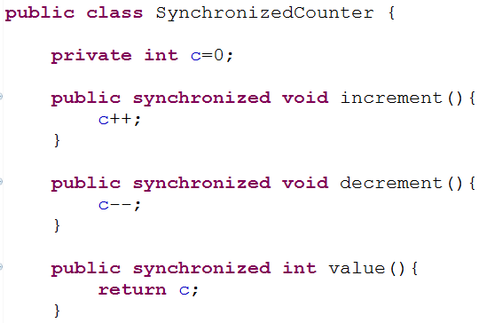
4. Synchronization (ត)
Synchronized Method:​ ដើម្បីបាន​ method មួយជា Synchronized Method គេគ្រាន់តែបន្ថែម Keyword
“ synchronized” ទៅកាន់ Declaration របស់វាជាការស្រេច។

Slide 28
4. Synchronization (តចប់)
Synchronized​ Statement:​ ការងារមិនដូចទៅនឹងការបង្កើត​ Synchronized Method នោះទេ។​
វាផ្ដោតសំខាន់ទៅលើ Object។
ឧ.Public void addName(String name){
synchronized(this){
lastName=name;
nameCount++;
}
nameList.add(name);
}

Slide 29
5. ប្រភពឯកសារ
http://www.tutorialspoint.com/java/lang/java_lang_thread.htm
http://java67.blogspot.sg/2012/08/what-is-thread-and-runnable-in-java.html
http://javarevisited.blogspot.com/2011/02/how-to-implement-thread-in-java.htlm
http://javahungry.blogspot.com/2015/05/implements-runnable-vs-extends-thread-in-java-example.html?m=1

Slide 30

6. សំណួរ ចម្លើយ

Slide 31
សូមអរគុណ!!!

